Slide 1
彈性學習平台-自主學習
學生端

Slide 2
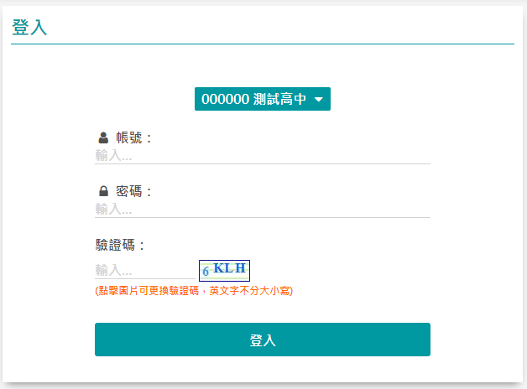
https://web.jhenggao.com/iLearning/Login.aspx
學校: 選擇學校
帳號密碼：以校方設定之規則
驗證碼: 不分大小寫
若修改過且忘記密碼，還原預設密碼為學號

Slide 3
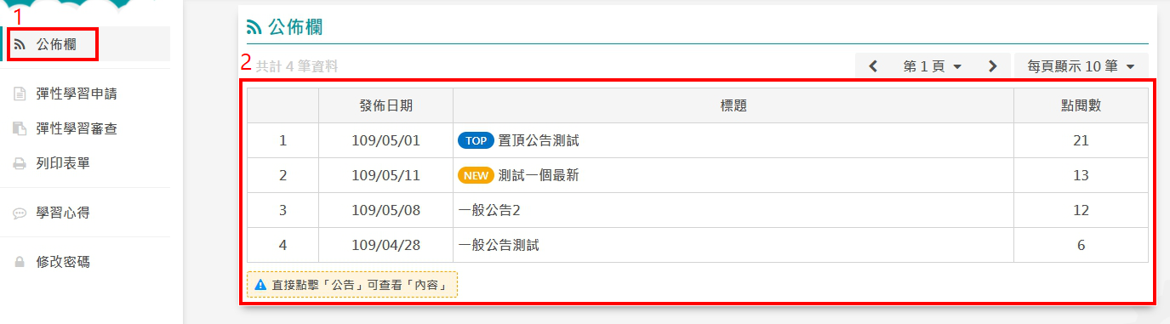
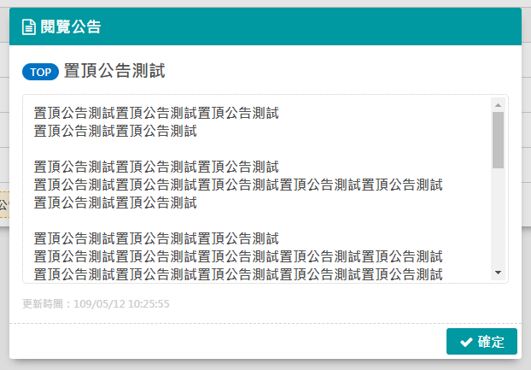
公佈欄：查看最新消息

Slide 4
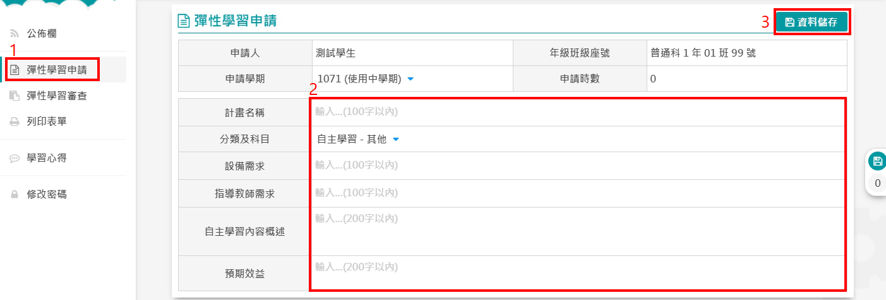
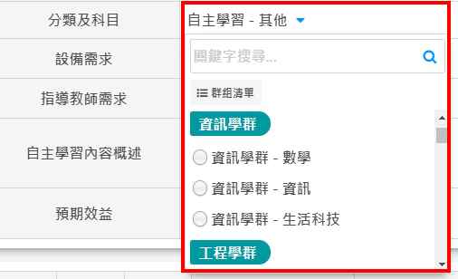
彈性學習申請-填寫你的自主學習內容
記得選擇分類項目

Slide 5
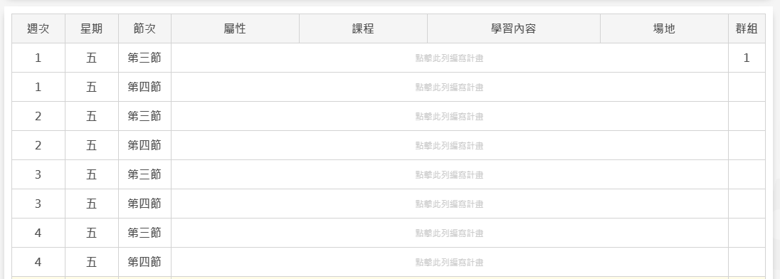
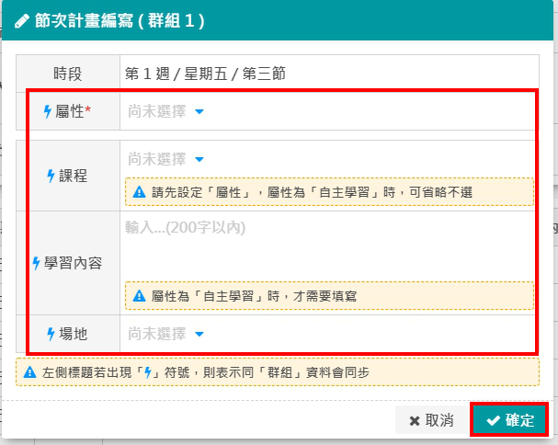
彈性學習申請-填寫你的自主學習內容(每周學習內容)

Slide 6
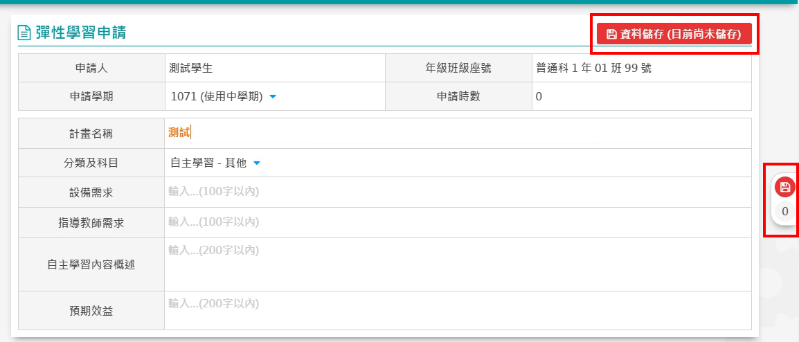
彈性學習申請-編寫完自主學習內容記得按下資料儲存

Slide 7
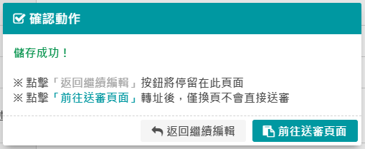
彈性學習申請-儲存後，若想要再次編輯，請按「返回繼續編輯」。
已編輯完成請按「前往審查介面」 。

Slide 8
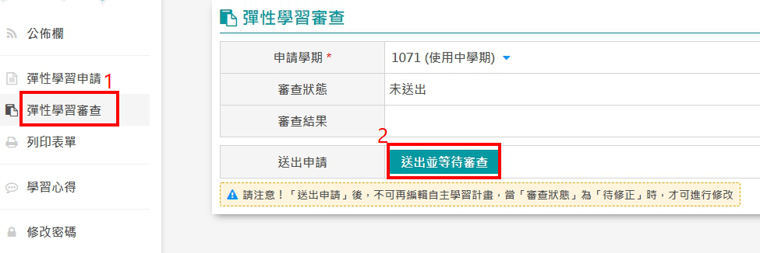
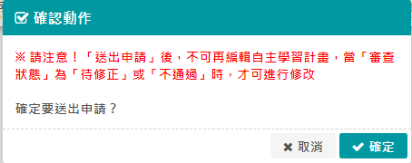
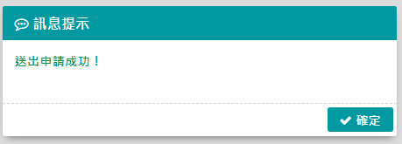
彈性學習審查-確定編輯完畢，按下送出並等待審查。
送出申請後不可再編輯自主學習計畫，按下確定後系統會提示送出申請成功。

Slide 9
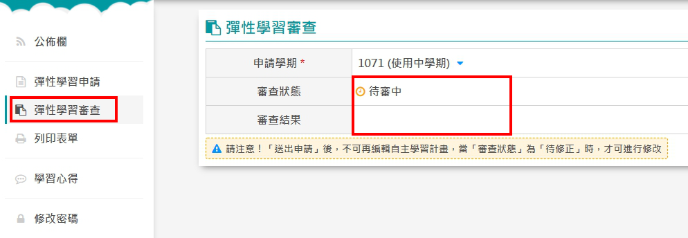
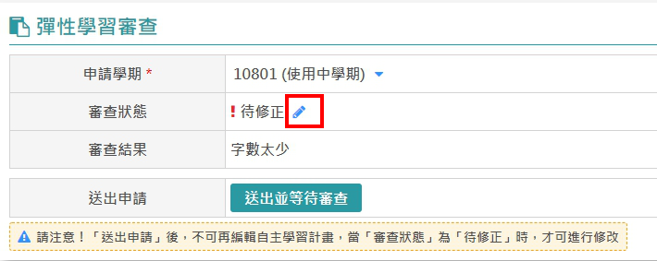
彈性學習審查-老師審查完畢後可查看
審查狀態: 通過、待修正、不通過。 (待修正時，將重新開啟編輯自主學習計畫功能)
審查結果:顯示待修正或不通過原因。
修正後再次送出

Slide 10
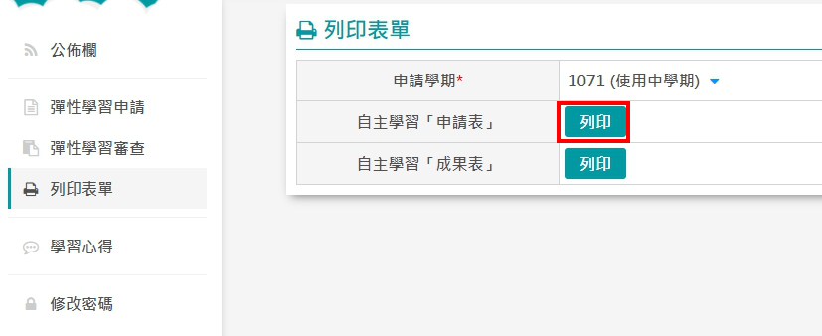
列印表單-列印下載自主學習申請表，再將自主學習計畫表簽名繳回。

Slide 11
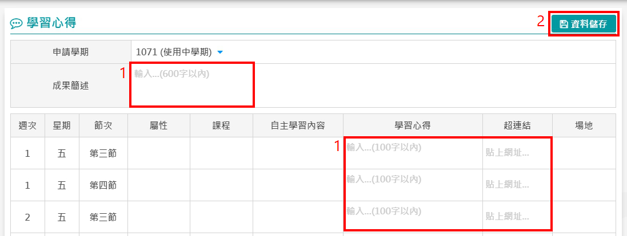
成果簡述及學習心得
-對應每週的自主學習內容，撰寫學習心得、成果簡述，貼上超連結作為記錄。記得按下資料儲存。

Slide 12
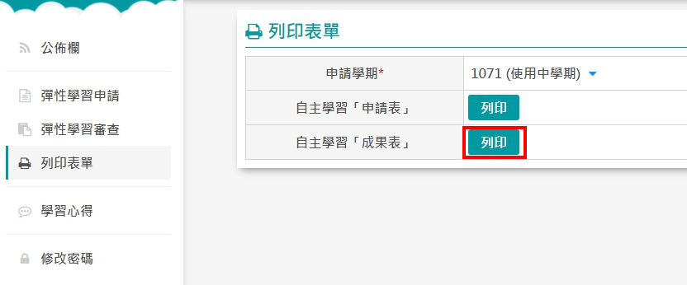
列印表單-學期末可列印出自主學習成果表，下載word檔可再自行美編，
並上傳學習歷程系統。

Slide 13
感謝
THANK YOU FOR LISTENING

